Slide 1
Unidad 2– Clase 12 Los seres vivos
OBJETIVO DE LA CLASE:
0A1: identificar la diferencia entre seres vivos y seres inertes.
Ciencias Naturales • 1ro Básico
Profesora Carolina Díaz
Lunes 14 de Junio del 2021

Slide 2
Normas de grupo

Slide 3
EXPECTATIVAS DE NUESTRA CLASE
Trae tus materiales
Toma apuntes
Resuelve las tareas a tiempo
Comparte lo aprendido
¡Participa!
Plantea tus dudas

Slide 4
Conocimiento nuevo
LOS SERES VIVO Y LOS SERES INERTES
1. Vamos juntos el siguiente video
https://www.youtube.com/watch?v=1HITSsx9rZM
Lluvia de ideas del video visto

Slide 5
Conocimiento previos y nuevos
1.¿en que se diferencia un ser vivo de un objeto inerte?
hay

Slide 6
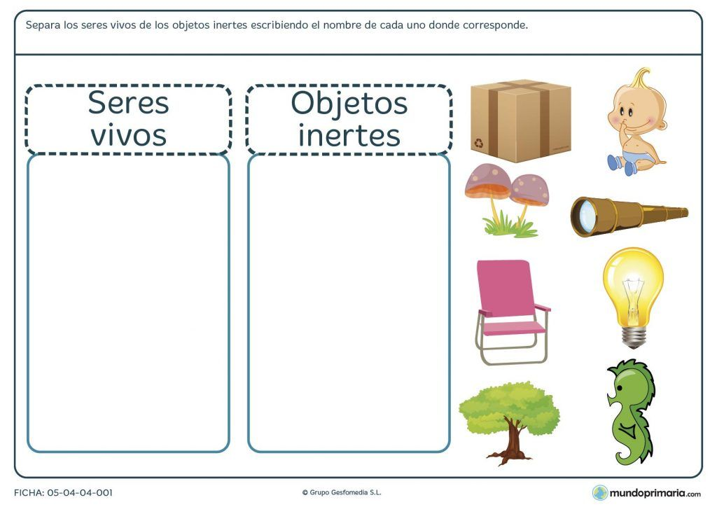
Actividad de cierre
Comparte tu conocimiento

Slide 7
Actividad independiente
¿Que recuerdo?
Dibuja en tu cuaderno la planta y escribe los nombres de sus partes

Slide 8
Actividad de cierre
Reflexión

